Slide 1













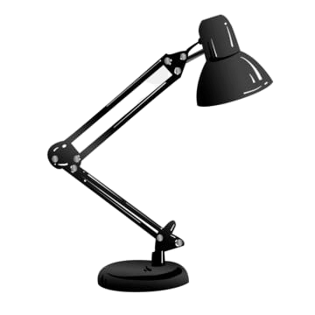










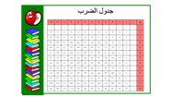
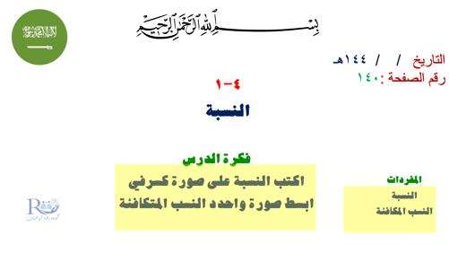

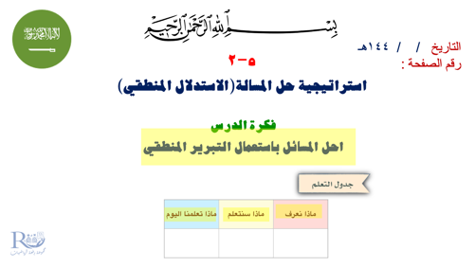

Slide 2





التاريخ / / ١٤٤هـ
رقم الصفحة :
٥-٢
استراتيجية حل المسالة(الاستدلال المنطقي)
فكرة الدرس
احل المسائل باستعمال التبرير المنطقي
جدول التعلم
ماذا نعرف | ماذا سنتعلم | ماذا تعلمنا اليوم

Slide 3



٥-٢
استراتيجية حل المسالة

Slide 4
جدول الضرب
x | ٠ | ١ | ٢ | ٣ | ٤ | ٥ | ٦ | ٧ | ٨ | ٩ | ١٠ | ١١ | ١٢
٠ | ٠ | ٠ | ٠ | ٠ | ٠ | ٠ | ٠ | ٠ | ٠ | ٠ | ٠ | ٠ | ٠
١ | ٠ | ١ | ٢ | ٣ | ٤ | ٥ | ٦ | ٧ | ٨ | ٩ | ١٠ | ١١ | ١٢
٢ | ٠ | ٢ | ٤ | ٦ | ٨ | ١٠ | ١٢ | ١٤ | ١٦ | ١٨ | ٢٠ | ٢٢ | ٢٤
٣ | ٠ | ٣ | ٦ | ٩ | ١٢ | ١٥ | ١٨ | ٢١ | ٢٤ | ٢٧ | ٣٠ | ٣٣ | ٣٦
٤ | ٠ | ٤ | ٨ | ١٢ | ١٦ | ٢٠ | ٢٤ | ٢٨ | ٣٢ | ٣٦ | ٤٠ | ٤٤ | ٤٨
٥ | ٠ | ٥ | ١٠ | ١٥ | ٢٠ | ٢٥ | ٣٠ | ٣٥ | ٤٠ | ٤٥ | ٥٠ | ٥٥ | ٦٠
٦ | ٠ | ٦ | ١٢ | ١٨ | ٢٤ | ٣٠ | ٤٦ | ٤٢ | ٤٨ | ٥٤ | ٦٠ | ٦٦ | ٧٢
٧ | ٠ | ٧ | ١٤ | ٢١ | ٢٨ | ٣٥ | ٤٢ | ٤٩ | ٥٦ | ٦٣ | ٧٠ | ٧٧ | ٨٤
٨ | ٠ | ٨ | ١٦ | ٢٤ | ٣٢ | ٤٠ | ٤٨ | ٥٦ | ٦٤ | ٧٢ | ٨٠ | ٨٨ | ٩٦
٩ | ٠ | ٩ | ١٨ | 27 | ٣٦ | ٤٥ | ٥٤ | ٦٣ | ٧٢ | ٨١ | ٩٠ | ٩٩ | ١٠٨
١٠ | ٠ | ١٠ | ٢٠ | ٣٠ | ٤٠ | ٥٠ | ٦٠ | ٧٠ | ٨٠ | ٩٠ | ١٠٠ | ١١٠ | ١٢٠
١١ | ٠ | ١١ | ٢٢ | ٣٣ | ٤٤ | ٥٥ | ٦٦ | ٧٧ | ٨٨ | ٩٩ | ١١٠ | ١٢١ | ١٣٢
١٢ | ٠ | ١٢ | ٢٤ | ٣٦ | ٤٨ | ٦٠ | ٧٢ | ٨٤ | ٩٦ | ١٠٨ | ١٢٠ | ١٣٢ | ١٤٤

Slide 5

لوحة تعزيز النجوم

Slide 6
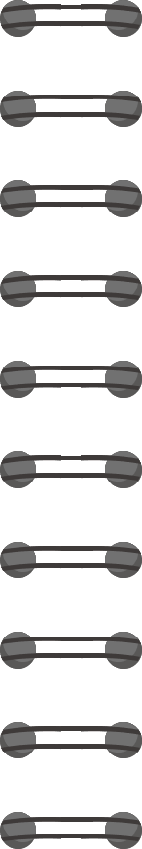
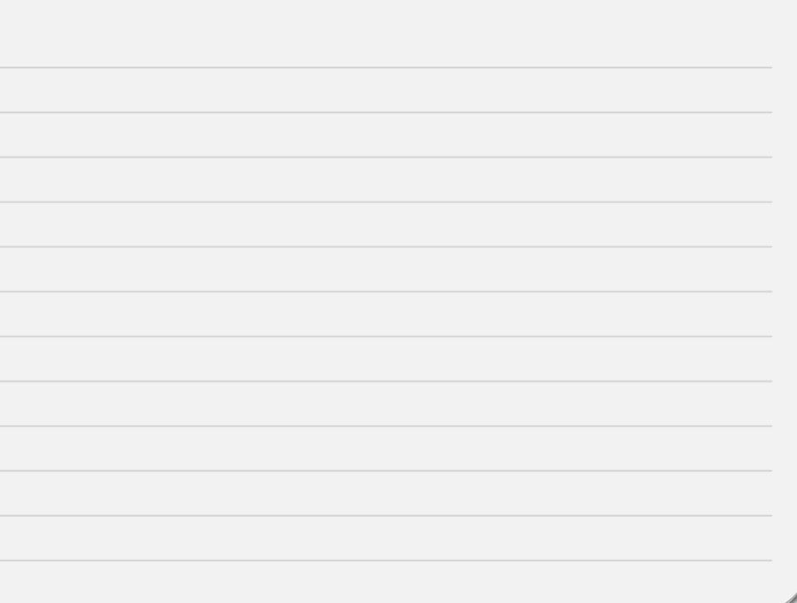



استراتيجية حل المسألة ( الاستدلال المنطقي )
ارسم عدة مستطيلات وأقطارها ، وقس أطوال أقطارها .
ماذا تستنتج عن طول قطري كل مستطيل منها ؟
٦ سم
طول القطر الأول =
نستنتج أن
٦ سم
طول القطر الثاني =
٨ سم
طول القطر الأول =
طولا قطري المستطيل
٨ سم
طول القطر الثاني =
متطابقان
٩ سم
طول القطر الأول =
٩ سم
طول القطر الثاني =

Slide 7
استراتيجية حل المسألة ( الاستدلال المنطقي )
يعمل كل من مازن ورامي وفيصل وعمار في إحدى المهن الآتية : نجارا ، منقذا في ناد للسباحة ،
مندوب مبيعات ، بائعا في مكتبة . حدد مهنة كل شخص .
لا يلبس عمار بدلة سباحة في أثناء عمله . يعتمد راتب فيصل على عدد الكتب التي يبيعها
يسكن رامي بجوار مندوب المبيعات مازن سباح ماهر
يسكن رامي بجوار مندوب المبيعات .
مازن سباح ماهر .
يعتمد راتب فيصل على عدد الكتب التي يبيعها .
بائع في مكتبة
منقذ سباحة
مندوب مبيعات
نجار
فيصل
مازن
عمار
رامي

Slide 8
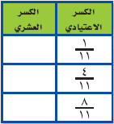
المثلثات ( معمل الهندسة )
٤
٠.٣٦
=
٠.٠٩
٤ ×
=
١١
اكتب كل كسر اعتيادي في الجدول المجاور على صورة كسر عشري ، ثم استعمل
الاستدلال المنطقي لكتابة الكسور العشرية المكافئة للكسور : ، ، .
نلاحظ أن :
٨
٨
٤
١
٠.٢٧
=
٠.٠٩
٨ ×
=
١١
١١
١١
١١
١
≈
=
٠.٠٩
٠.٠٩٠٩٠٩
١١
٤
≈
=
٠.٣٦
٠.٣٦٣٦٣٦
١١
٠.٠٩
٨
≈
=
٠.٧٢
٠.٧٢٧٢٧٢
٠.٣٦
١١
٠.٧٢
٣
٠.٢٧
=
٠.٠٩
٣ ×
=
١١
٦
٠.٥٤
=
٠.٠٩
٦ ×
=
١١
٩
٠.٨١
=
٠.٠٩
٩ ×
=
١١

Slide 9

المثلثات ( معمل الهندسة )
تم ترتيب المثلثات القائمة الزاوية لتكون النمط المبين أدناه .إذا كانت مساحة
كل مثلث منها تساوي ١٢سم^{٢} ، فأوجد مساحة النمط المتكون في الشكل الخامس .
١٢
١٢
١٢
١٢
١٢
١٢
١٢
١٢
١٢
١٢
١٢
١٢
الشكل | ١ | ٢ | ٣ | ٤ | ٥
المساحة
١٠ × ١٢ = ١٢٠
٨ × ١٢ = ٩٦
٦ × ١٢ = ٧٢
٤ × ١٢ = ٤٨
٢ × ١٢ = ٢٤
مساحة الشكل الخامس = ١٢٠ سم^{٢}

Slide 10
المثلثات ( معمل الهندسة )
يقدم فريق من الكشافة تشكيلا في صفوف بحيث يقف طالب واحد في الصف الأول ،
ويزيد طالبان في كل صف جديد . فإذا كان عدد الفريق ٢٥ طالبا ، فكم صفا يمكن تشكيله ؟
الصف | ١ | ٢ | ٣ | ٤ | ٥ | المجموع
العدد
٢٥
٩
٧
٥
٣
١
+ ٢
+ ٢
+ ٢
+ ٢
عدد الصفوف = ٥ صفوف

